Slide 1
AYUNTAMIENTO DE SAN PEDRO TLAQUEPAQUE
GOBIERNO 2018 - 2021
Secretaria General del Ayuntamiento
Dirección de Delegaciones y Agencias Municipales
DELEGACIÓN MUNICIPAL DE SAN MARTIN DE LAS FLORES
Informe Diciembre de 2021

Slide 2
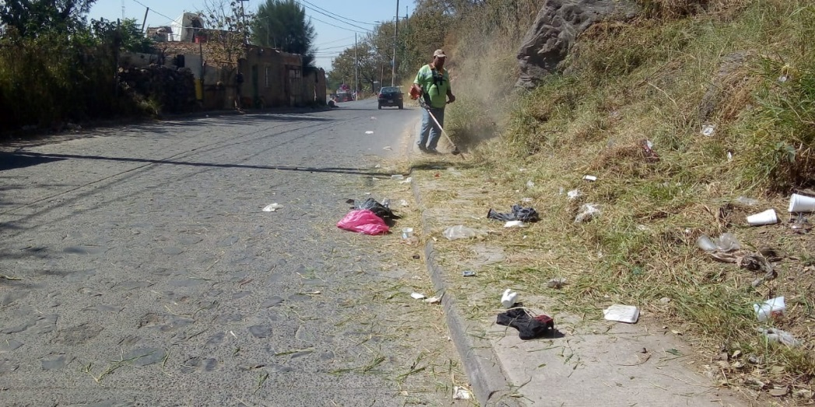
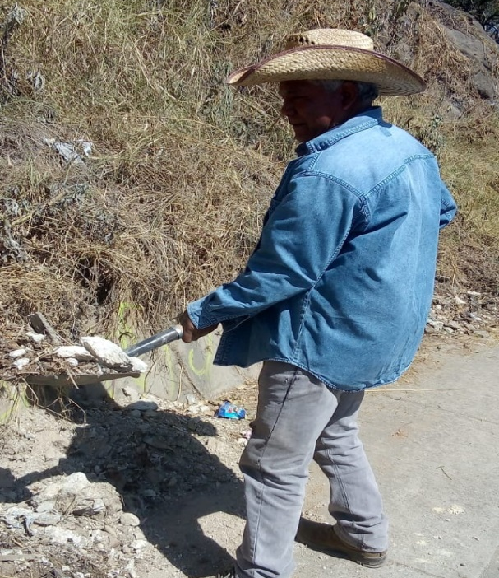
Visita a Colonias
Diciembre 2021
Diciembre 2021
Se realizo por personal de delegación la poda de césped y maleza en la calle Av. Union en la colonia San Martin de las Flores.
Así como el acomodo de piedra y tierra suelta

Slide 3
Visita a Colonias
Diciembre de 2021
-Diciembre de 2021
- Se realizo el apoyo por personal de delegación en la poda de césped y maleza en el Jardín de niños José Luis Martínez Rodríguez,

Slide 4
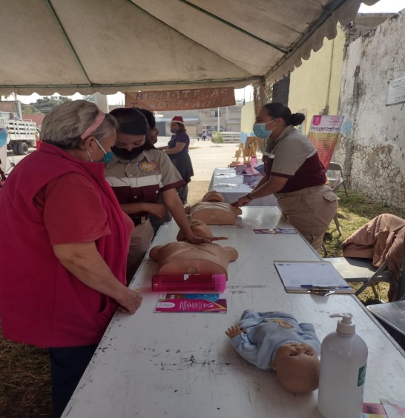
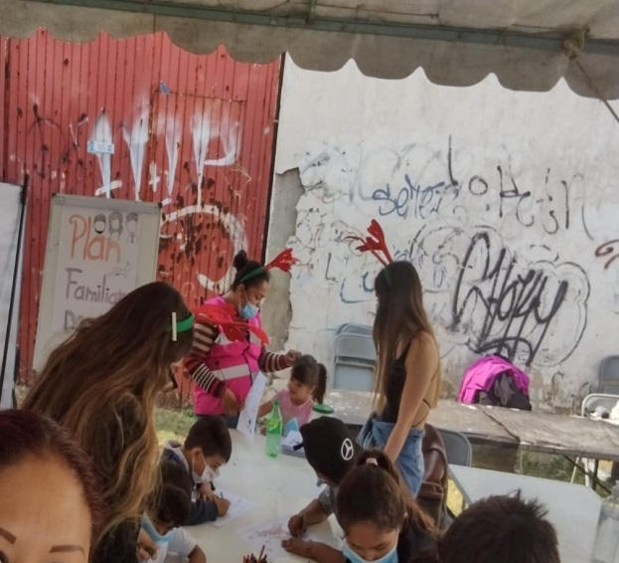
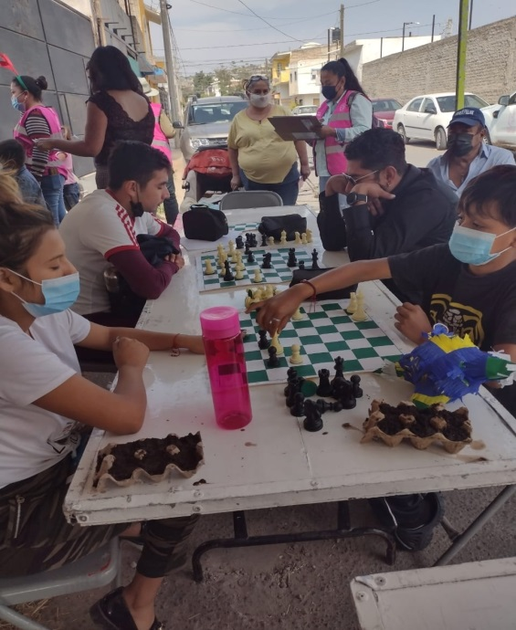
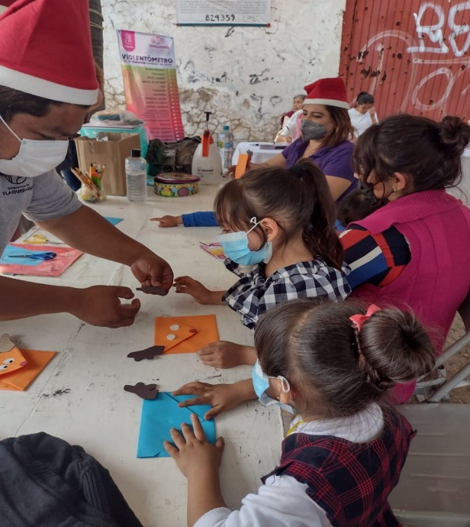
Visita a Colonias
Diciembre 2021
Diciembre de 2021
se llevó acabo la visita de la Caravana Tlaquepaque en la colonia La Duraznera y en la que tuvimos la oportunidad de convivir de niños, con madres trabajadores… con familias enteras para construir un mejor Tlaquepaque para todos.

Slide 5
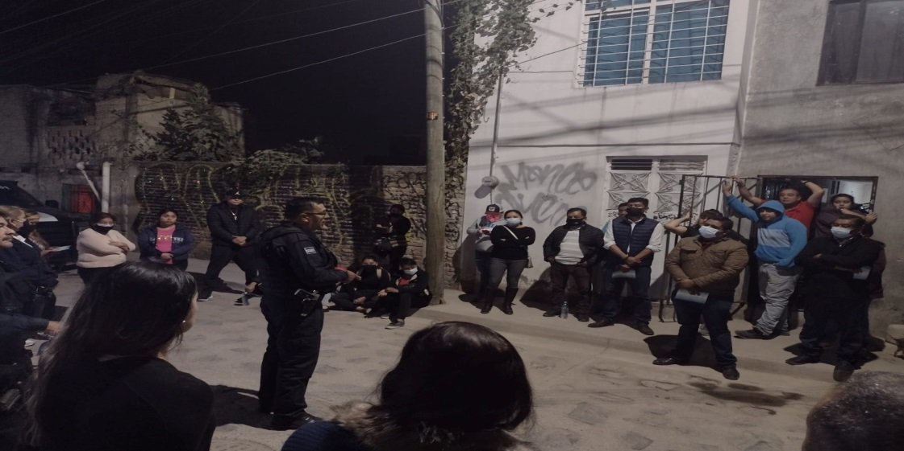
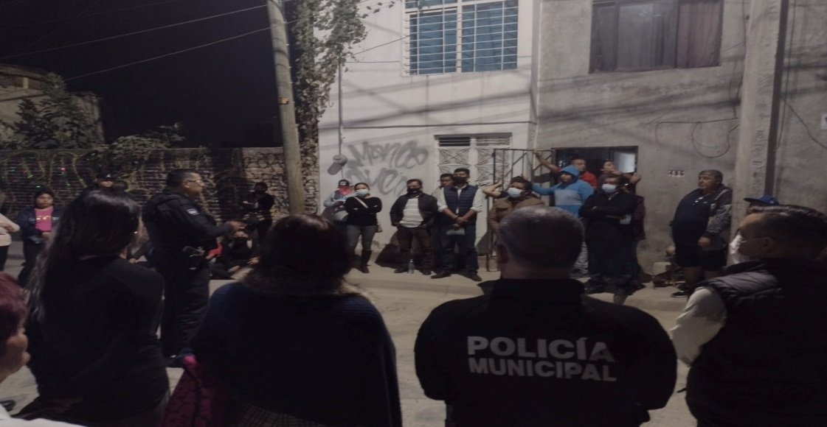
Visita a Colonias
Diciembre 2021
Diciembre de 2021
Se realizó la visita de la colonia El Órgano, en conjunto con Seguridad Pública en dónde tuvimos la oportunidad de convivir con los ciudadanos, escuchando las necesidades y problemáticas que aquejan a la comunidad teniendo una favorable respuesta

Slide 6
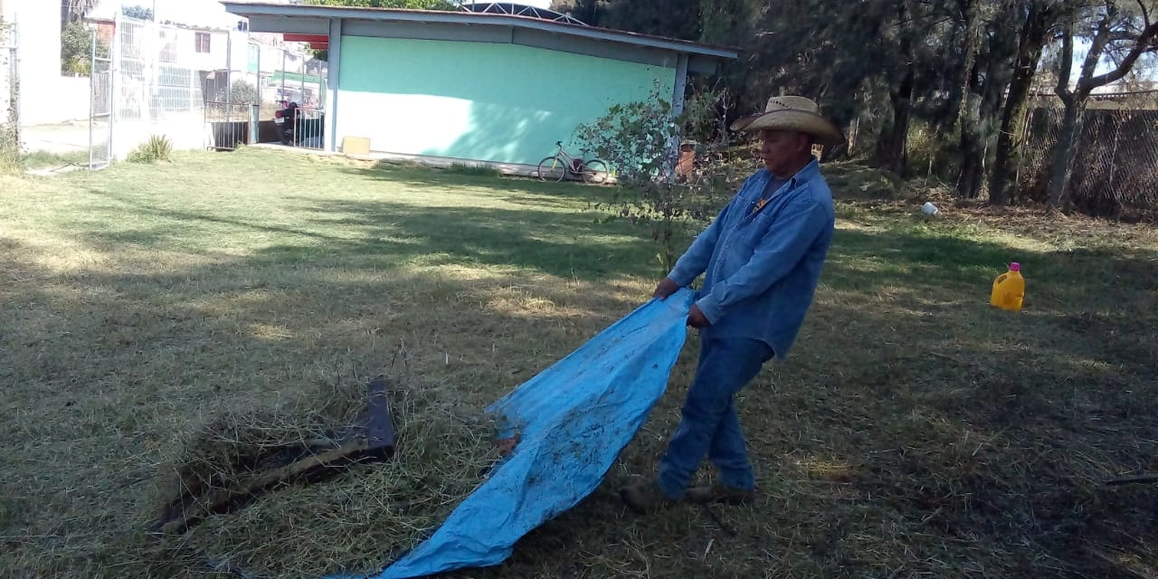
Visita a Colonias
Diciembre 2021
Diciembre 2021
Se llevo acabo 'por personal de la delegación realizó poda de césped y maleza en el Jardín de niños Rosaura Zapata Cano, en la Colonia Arboledas de San Martin.

Slide 7
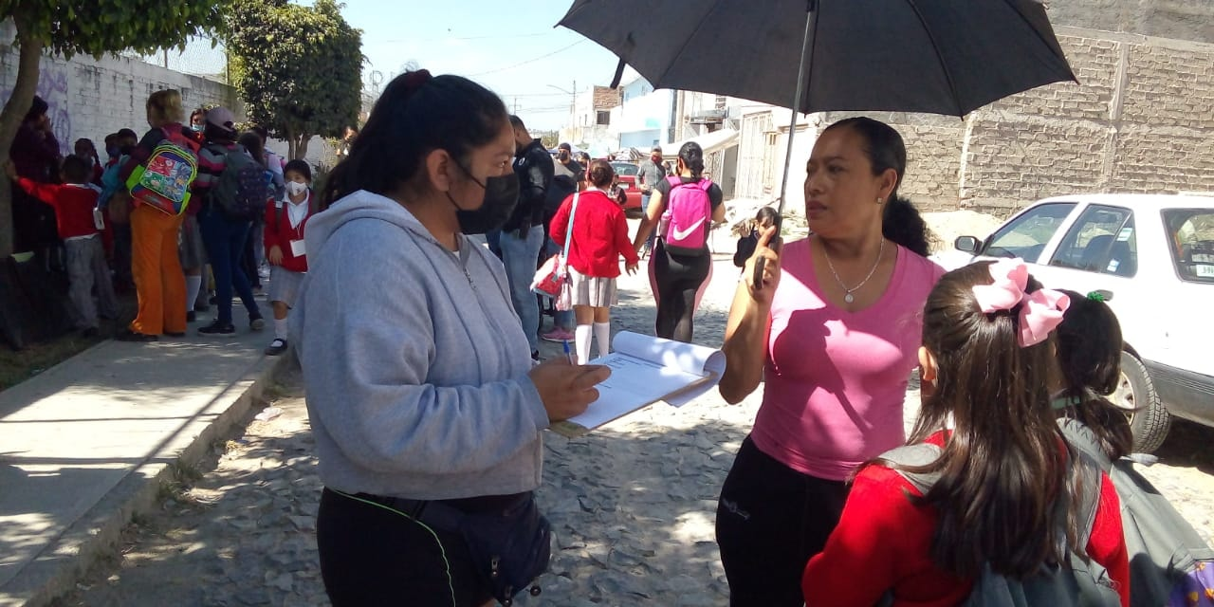
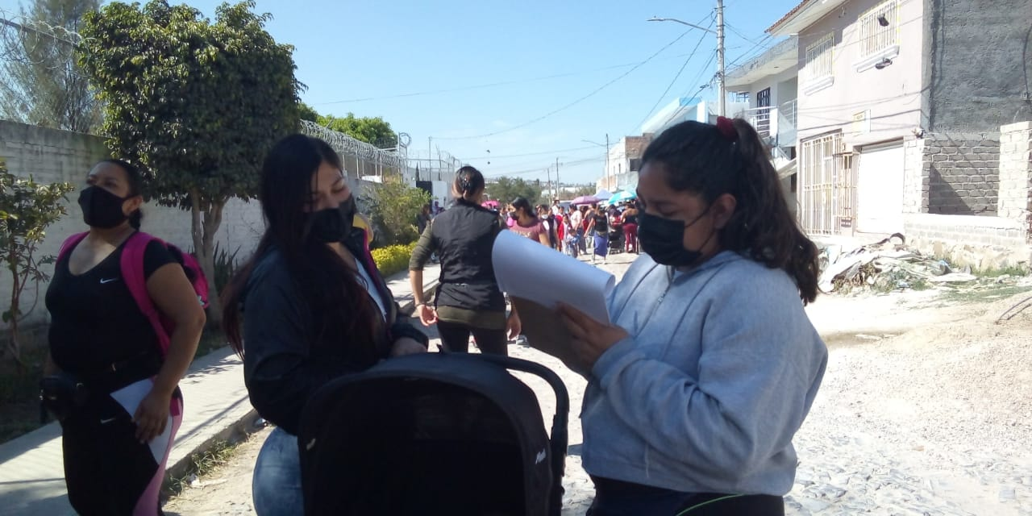
Visita a Colonias
Diciembre 2021
Dicimbre 2021
se llevó acabo la visita de la Caravana Tlaquepaque en la colonia La Organo y en la que tuvimos la oportunidad de convivir de niños, con madres trabajadores… con familias enteras para construir un mejor Tlaquepaque para todos.

Slide 8
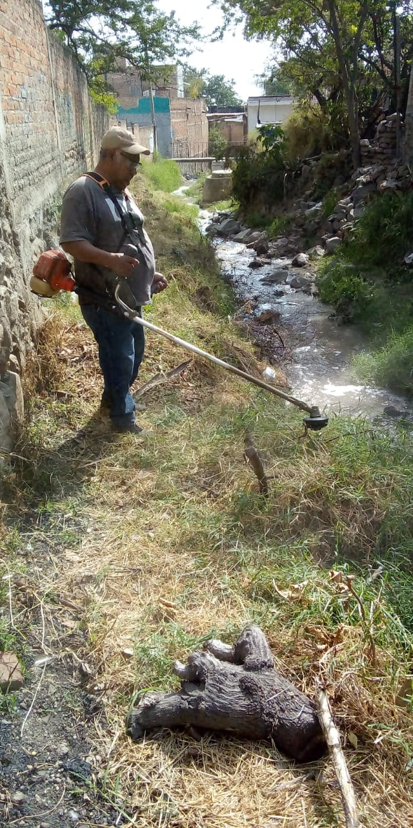
Visita a Colonias
Diciembre de 2021
Diciembre de 2021
Se realizo por personal de delegación la poda de césped y maleza en la calle Francisco I Madero (Chimulcoen la colonia San Martin de las Flores.
Así como el acomodo de piedra y tierra suelta

Slide 9
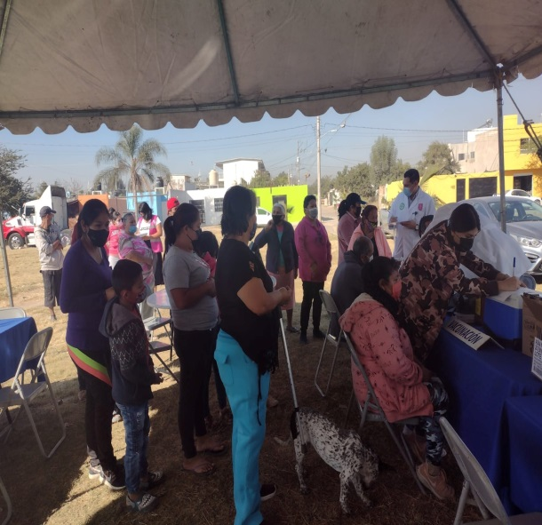
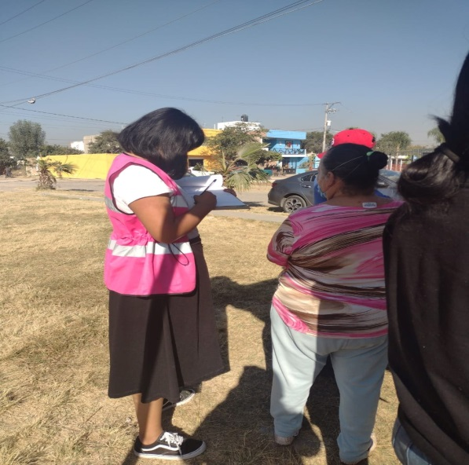
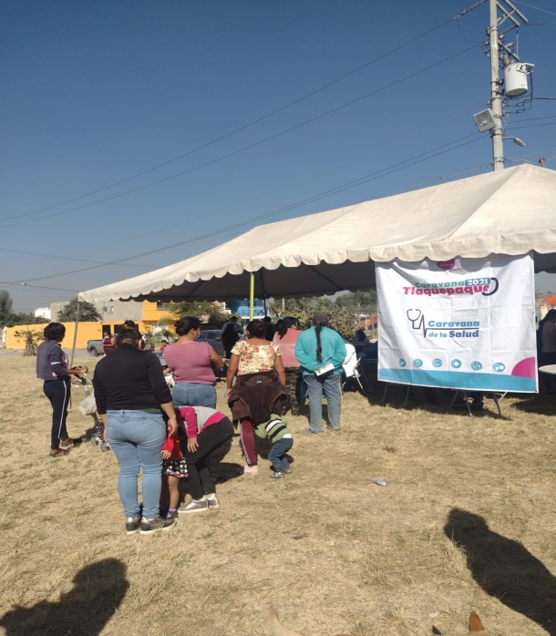
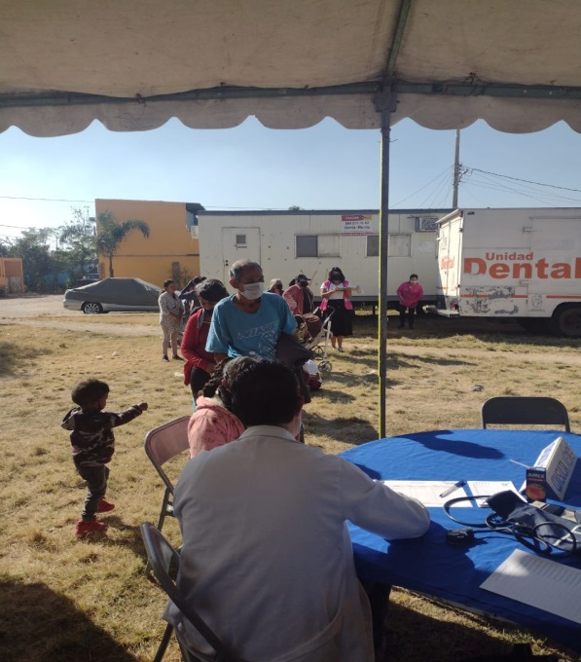
Visita a Colonias
Diciembre 2021
Diciembre 2021
Se realizó la visita de la caravana en la colonia Francc. Los Ladrilleros en la que tuvimos la oportunidad de convivir de niños, con madres trabajadores… con familias enteras para construir un mejor Tlaquepaque para todos.

Slide 10
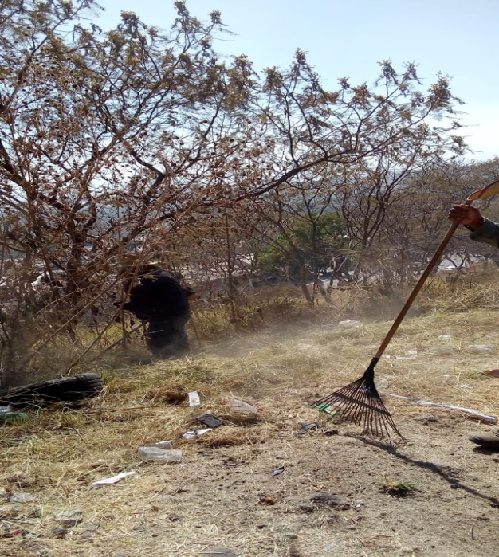
Visita a Colonias
Diciembre 2021
Diciembre 2021
Personal de la delegación realizó poda de césped y maleza, asi como la limpieza en la calle Justo Sierra (La Curva ) en la colonia San Martin de las Flores.

Slide 11
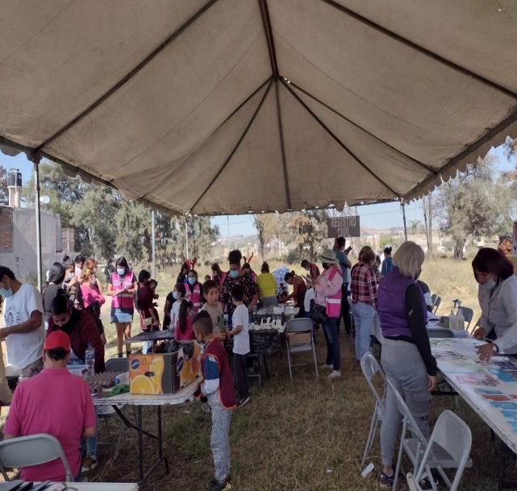
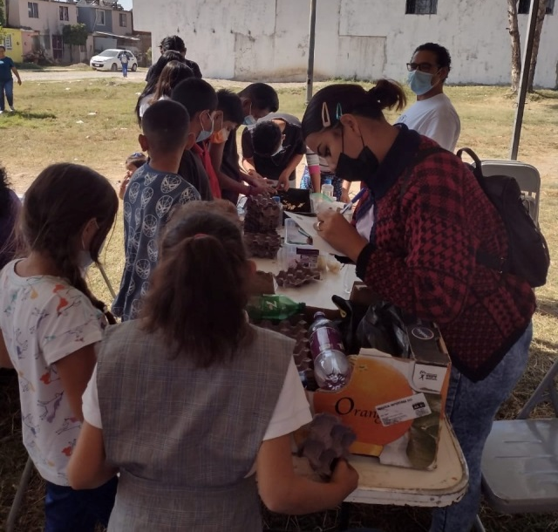
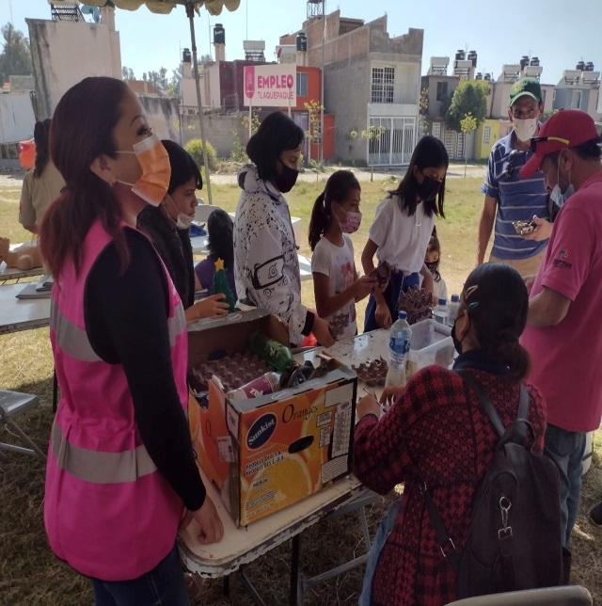
Visita a Colonias
Diciembre 2021
Dieiembre de 2021
08 de Diciembre se realizó la visita de la caravana en la colonia Árboledas de San Martin en la que tuvimos la oportunidad de convivir de niños, con madres trabajadores… con familias enteras para construir un mejor Tlaquepaque para todos.

Slide 12
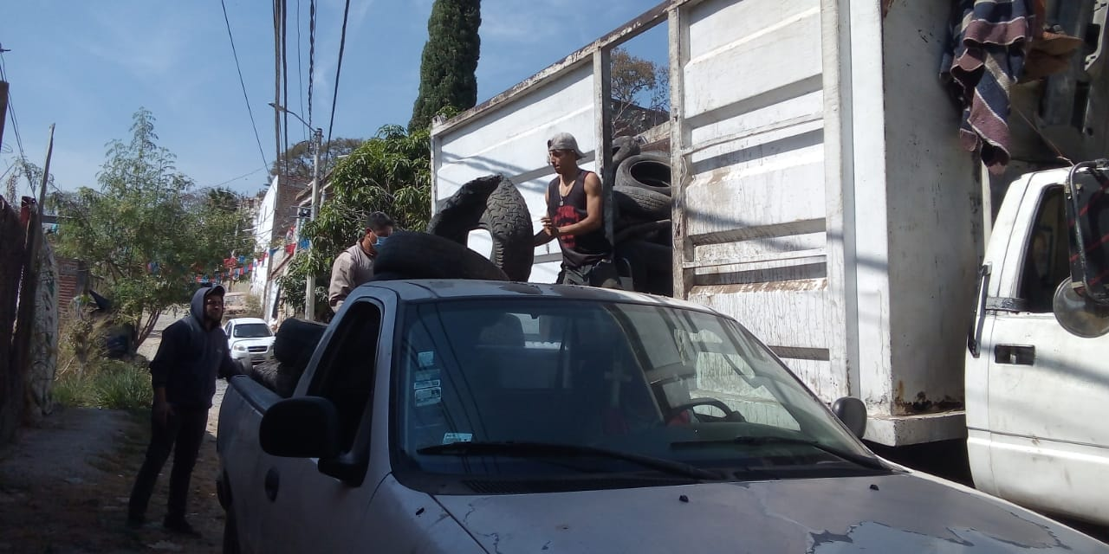
Visita a Colonias
Diciembre 2021
Diciembre de 2021
se llevó acabo la Descacharrizacion en la colonia San Martin de las Flores de abajo. En apoyo por personal de la delegación

